Slide 1


Analyse et prédiction des prix des billets d'avion
Réalisé par :
MAAMA Fatima
DINE IKRAM
Encadré par :
Mr BENYACOUB Badreddine
Data Science – INSEA​
2024 / 2025

Slide 2


Collecte des données​
Nettoyage et préparation des données​
Analyse exploratoire des données (EDA)​
Feature Engineering (Ingénierie des variables)​
Construction et choix du modèle​
Optimisation du modèle (Hyperparamétrage & validation croisée)​

Slide 3



01- INTRODUCTION

Slide 4
CONTEXTE : Le prix des billets d’avion varie fortement selon plusieurs critères (compagnie, date, escales...). Analyser ces variations permet d’anticiper les fluctuations tarifaires.
.
PROBLEMATIQUE :
Comment prédire efficacement le prix d’un billet selon les caractéristiques du vol ?
PROBLEMATIQUE :
Comment prédire efficacement le prix d’un billet selon les caractéristiques du vol ?
OBJECTIF :
Identifier les facteurs qui influencent les prix.
Explorer les tendances du marché aérien.
Construire un modèle de machine learning pour estimer les prix des vols.
Source des donnees : Kaggle – Flight Price Prediction.

Slide 5
02- Description des données

Slide 6
.
Nom de la colonne | Description
Airline | Nom de la compagnie aérienne
Date_of_Journey | Date du vol
Source | Ville de départ
Destination | Ville d’arrivée
Route | Itinéraire du vol, incluant les escales éventuelles
Dep_Time | Heure de départ du vol
Arrival_Time | Heure d’arrivée prévue à destination
Duration | Durée totale du vol
Total_Stops | Nombre d’escales
Additionnal_Info | Informations complémentaires sur le vol
Price | Prix du billet
Description des colonnes du dataset

Slide 7
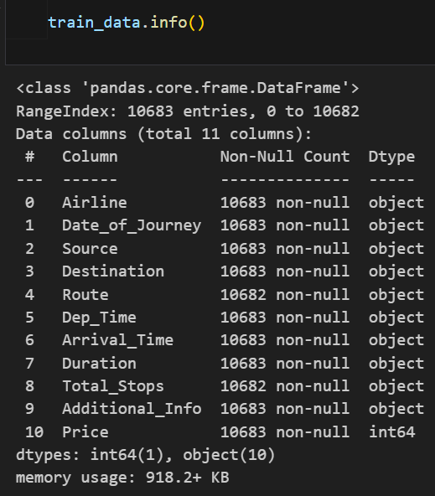
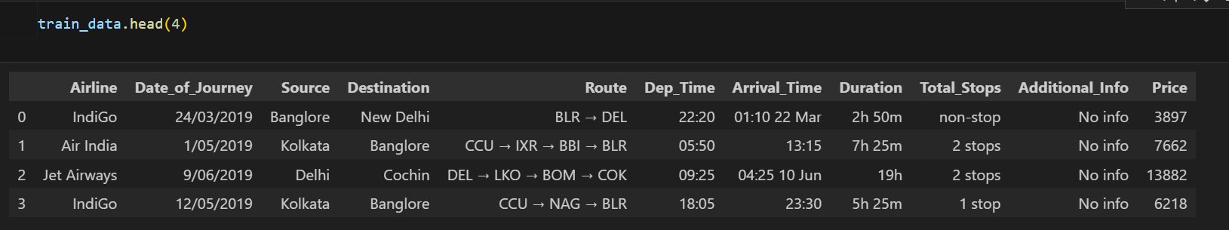
.
11 colonnes principales, 10683 lignes.
Variables clés : Airline, Source, Destination, Duration, Total_Stops, Price...
Objectif : prédire "Price" (variable cible).

Slide 8
03- Nettoyage et préparation des données

Slide 9
Traitement des valeurs manquantes
On a fait un traitement des valeurs manquantes (Les valeurs manquantes, très peu nombreuses, ont été supprimées au lieu d’être imputées.)
Data type casting
Les colonnes Date_of_Journey , Dep_Time et Arrival_Time sont de type object et doivent etre convertises en datatime pour une utilisation optimale lors de la prédiction
Prétraitement des colonnes
Extraction des attributs (jour/mois/annee, heures/minutes).
Détection des outliers de la variable Price via histogrammes et boxplot.
Traitement des valeurs aberrantes
Identification des valeurs extremes par la règle « Q1 - 1.5×IQR » et « Q3 + 1.5×IQR »,
Suppression des colonnes d'origine après extraction.
Découpage de Duration en deux colonnes (Duration_hours, Duration_minutes).
Remplacement des prix > 35 000 (outliers extrêmes) par la médiane, afin de réduire leur impact tout en préservant la distribution.
.

Slide 10
04- Analyse exploratoire des données​

Slide 11


Data Visualisation

Slide 12
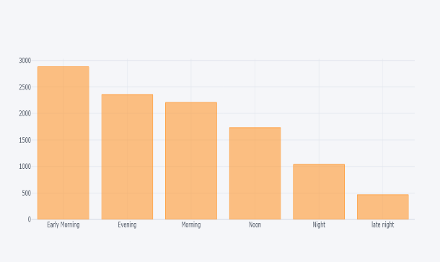
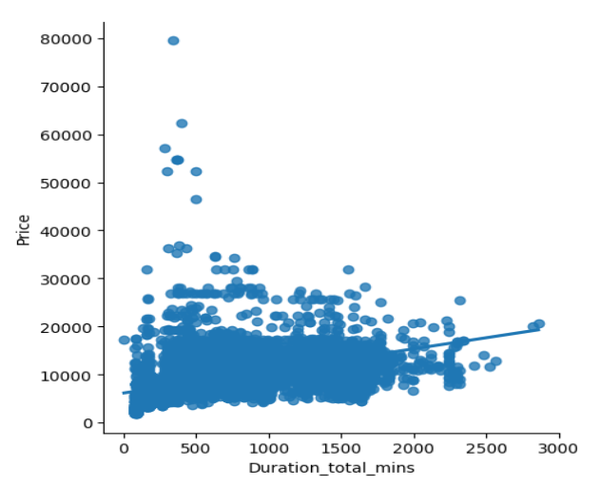
Répartition des vols selon les plages horaires de départ
Variation des prix selon la durée totale du vol
Regroupement des heures de départ en 6 plages : Early Morning, Morning, Noon, Evening, Night, Late Night.
Objectif : faciliter l’analyse temporelle et mieux modéliser les effets de l’heure sur le prix.
Résultat : forte concentration des départs tôt le matin et en soirée ; moins de vols la nuit et très tard.
Relation durée du vol – prix
Conversion de la durée en minutes.
Observation d’une corrélation positive : plus le vol est long, plus le prix est élevé.

Slide 13
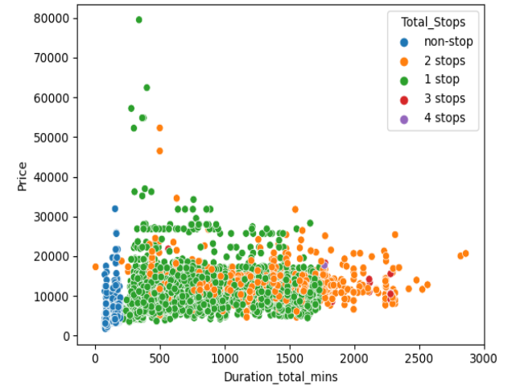
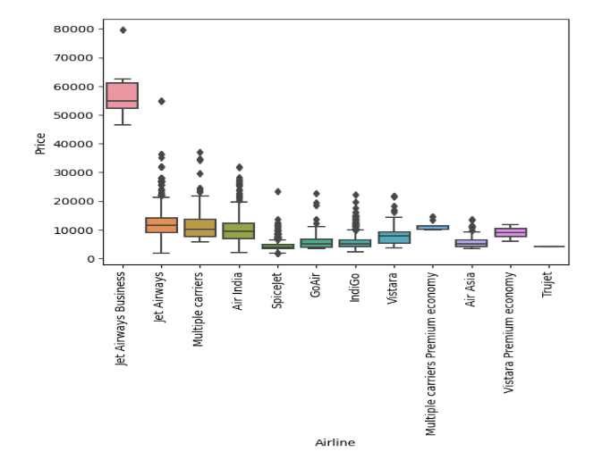
Variation des prix selon la durée totale du vol et le nombre d’escales
Variation des prix selon la compagnie aérienne
Relation escales – prix
Les vols directs sont plus rapides et moins chers.
Le nombre d’escales augmente à la fois la durée et le coût du vol.
Relation compagnie aérienne – prix
Boxplot des prix par compagnie.
Jet Airways Business pratique les tarifs les plus élevés.
Les autres compagnies ont des prix plus proches les uns des autres, avec moins de dispersion.

Slide 14
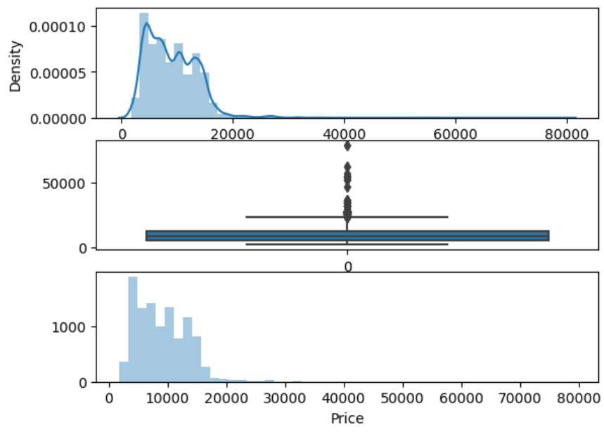
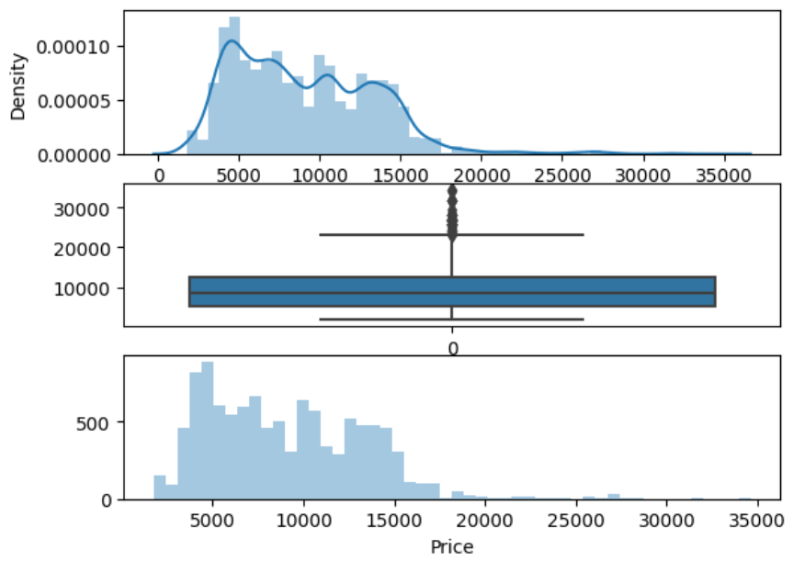
Traitement des valeurs aberrantes
Avant traitement des valeurs aberrantes :
La distribution des prix présentait des valeurs extrêmes au-delà de 35 000, ce qui faussait l’analyse statistique et la modélisation. Les boxplots et les histogrammes ont révélé une forte asymétrie et plusieurs outliers.
Après traitement des valeurs aberrantes :
Les outliers extrêmes ont été remplacés par la médiane afin de limiter leur impact sans perturber la distribution globale. La variable Price est désormais plus symétrique et mieux adaptée à l’entraînement des modèles.

Slide 15
05- Feature Engineering

Slide 16
Encodage et préparation des variables

Slide 17
.
Transformation des variables
La variable « Source » a été transformée en variables binaires via One-Hot Encoding pour représenter chaque ville de départ.
Les variables « Airline » et « Destination » ont été encodées par Target Guided Ordinal Encoding, en attribuant un rang à chaque catégorie selon le prix moyen des billets.
La variable Total_Stops, de nature ordinale, a été convertie par Label Encoding : (Non-stop = 0 ; 1 stop = 1 ; 2 stops = 2 ; etc.)

Slide 18
.
Suppression des colonnes non nécessaires
Plusieurs colonnes ont été supprimées pour réduire la redondance ou en raison de leur faible utilité pour la prédiction :
Additional_Info : majoritairement « no_info »
Date_of_Journey : déjà décomposée en jour, mois et heure
Duration_total_mins : remplacée par Duration_hours et Duration_mins
Source : déjà encodée en variables binaires
Journey_year : constante (toujours 2019)
Duration : redondante avec les nouvelles colonnes
Route : fortement liée à Total_Stops

Slide 19
Sélection des variables

Slide 20
.
Sélection des variables
Utilisation de mutual_info_regression (Sklearn) pour mesurer l'information mutuelle entre chaque variable et le prix.
Permet de détecter les relations (même non linéaires) entre les variables explicatives et la cible.
Variables avec scores faibles (peu informatives) supprimées (Source_Mumbai, Source_Chennai)
Objectif : «réduire la dimensionnalité » et « améliorer les performances du modèle »

Slide 21
06- Construction des modèles

Slide 22
.
Préparation :
Séparation en variables explicatives (features) et variable cible (Price)
Division des données : 75 % train / 25 % test (avec random_state=42)

Slide 23
.
MODELES
Random Forest Regressor
Régression linéaire
KNNs

Slide 24
.
Modèle 1 : Régression linéaire
Modèle de base (LinearRegression – scikit-learn)
Entraîné sur les données train, évalué sur train et test
Résultat de la régression linéaire | Description
R² sur le train | 0,5951
R² sur le test | 0,5686
MAE | 2021,98
RMSE | 2898,04
Conclusion
Le modèle explique modérément la variance du prix – sert de référence pour les modèles plus avancés.
NB :
R² : Coefficient de détermination
MAE : Erreur absolue moyenne
RMSE : Racine de l’erreur quadratique moyenne

Slide 25
.
Modèle 2 : K_plus proches voisins
Méthode non linéaire basée sur la proximité entre les observations
Prédiction = moyenne des prix des k voisins les plus proches (k = 5)
Résultat du modèle KNNs | Description
R² sur le train | 0,7533
R² sur le test | 0,6362
MAE | 1772,68
RMSE | 2738,27
Conclusion
Modèle plus performant que la régression linéaire, avec des erreurs de prédiction modérées.

Slide 26
.
Modèle 3 : Random Forest Regressor
Ensemble de plusieurs arbres de décision
Capture les relations non linéaires et réduit le surapprentissage par agrégation
Résultat du modèle Random Forest | Description
R² sur le train | 0,9517 --> excellent ajustement
R² sur le test | 0,8162 --> très bonne généralisation
MAE | 1172,10
RMSE | 1891,72
Conclusion
Modèle le plus performant de l’étude, combinant précision et robustesse.

Slide 27
07- Optimisation du modèle

Slide 28
.
Optimisation des hyperparamètres
(RandomizedSearchCV sur Random Forest)
Objectif :
Améliorer les performances du modèle en ajustant automatiquement les paramètres clés.
Méthode utilisée :
RandomizedSearchCV (plus rapide que GridSearch)
Validation croisée à 3 plis (cv=3)
Score basé sur R²

Slide 29
.
Meilleure optimisation :
n_estimators = 300
max_depth = None
min_samples_split = 10
Résultat :
Score R² moyen = 0.817
Bonne capacité prédictive avec un temps d’exécution réduit

Slide 30
08- CONCLUSION

Slide 31
CONCLUSION Un modèle prédictif fiable a été développé grâce à une analyse rigoureuse des données et à l’utilisation de Random Forest, avec un R² > 0,83. Le projet démontre l’efficacité de la data science pour anticiper les prix des billets d’avion.
.
Source des donnees : Kaggle – Flight Price Prediction.

Slide 32

MERCI !

